Slide 1
CHỦ ĐỀ 6
HỒ CHÍ MINH
TRONG LỊCH SỬ VIỆT NAM
BÀI 15
KHÁI QUÁT CUỘC ĐỜI VÀ SỰ NGHIỆP
CỦA HỒ CHÍ MINH

Slide 2
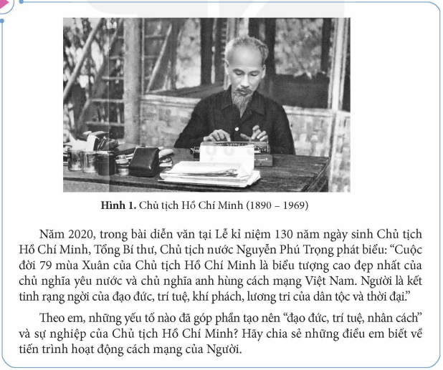

Slide 3
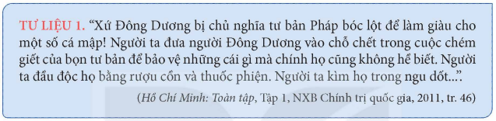
1. Những yếu tố ảnh hưởng đến cuộc đời và sự nghiệp Hồ Chí Minh
 Hoàn cảnh đất nước

Slide 4
1. Những yếu tố ảnh hưởng đến cuộc đời và sự nghiệp Hồ Chí Minh
 Hoàn cảnh đất nước
+ Việt Nam là đất nước có nền văn hiến lâu đời. Trải qua hàng nghìn năm dựng nước và giữ nước, nhân dân Việt Nam đã hun đúc nên truyền thống quý báu: yêu nước, đoàn kết, nhân nghĩa,...
+ Từ giữa thế kỉ XIX, thực dân Pháp xâm lược và từng bước áp đặt ách cai trị ở Việt Nam. Dưới chế độ thực dân, nền độc lập dân tộc và quyền tự do của đại bộ phận nhân dân bị tước đoạt.
+ Cuối thế kỉ XIX – đầu thế kỉ XX, các phong trào yêu nước chống Pháp đều thất bại. Đấu tranh giành độc lập cho dân tộc, tự do và hạnh phúc cho nhân dân là nhiệm vụ cấp bách của dân tộc và cũng là khát vọng của cả cuộc đời Chủ tịch Hồ Chí Minh.

Slide 5
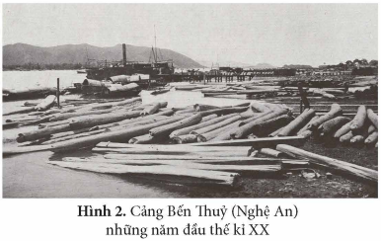
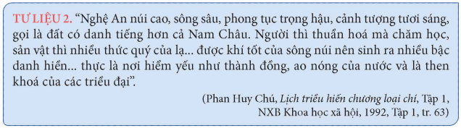
1. Những yếu tố ảnh hưởng đến cuộc đời và sự nghiệp Hồ Chí Minh
 Hoàn cảnh quê hương

Slide 6
1. Những yếu tố ảnh hưởng đến cuộc đời và sự nghiệp Hồ Chí Minh
 Hoàn cảnh quê hương
+ Chủ tịch Hồ Chí Minh quê ở huyện Nam Đàn, tỉnh Nghệ An – vùng đất “sơn thuỷ hữu tình”, có truyền thống lịch sử, văn hoá lâu đời, nơi khởi nguồn của nhiều phong trào yêu nước.
+ Vùng đất này đã sản sinh ra nhiều anh hùng dân tộc, danh nhân văn hoá và nhà khoa bảng nổi tiếng trong lịch sử.
+ Điều kiện tự nhiên khắc nghiệt và thực tiễn dựng nước, giữ nước đã hun đúc nên những phẩm chất của người xứ Nghệ như: cần cù trong lao động, ý chí trong học tập và đoàn kết trong đấu tranh.
+ Thời cận đại, Nghệ An có trung tâm công nghiệp Vinh – Bến Thuỷ lớn nhất khu vực Bắc miền Trung. Vì vậy, nhân dân có nhiều cơ hội được tiếp xúc văn minh phương Tây và đón nhận tư tưởng mới.

Slide 7
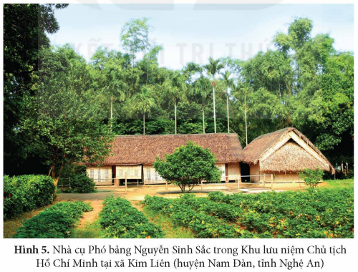
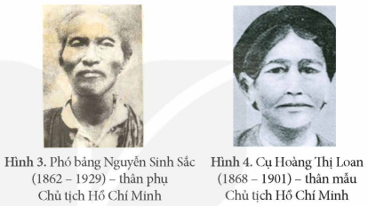
1. Những yếu tố ảnh hưởng đến cuộc đời và sự nghiệp Hồ Chí Minh
 Hoàn cảnh gia đình

Slide 8
1. Những yếu tố ảnh hưởng đến cuộc đời và sự nghiệp Hồ Chí Minh
 Hoàn cảnh gia đình
+ Chủ tịch Hồ Chí Minh sinh ra trong một gia đình yêu nước, cha là Phó bảng Nguyễn Sinh Sắc – một nhà nho mẫu mực; mẹ là bà Hoàng Thị Loan – một người phụ nữ đảm đang, chăm chỉ và rất am hiểu các loại hình văn hoá dân gian.
+ Sự nền nếp, truyền thống hiếu học, giàu tình yêu thương của gia đình đã giúp Chủ tịch Hồ Chí Minh sớm hình thành nhân cách tốt đẹp và có sự đồng cảm với nhân dân lao động.

Slide 9
2. Tiểu sử và tiến trình hoạt động cách mạng của Hồ Chí Minh
 Thời niên thiếu và những hoạt động đầu tiên (1890-1911)
+ Chủ tịch Hồ Chí Minh (thuở nhỏ tên là Nguyễn Sinh Cung) sinh ngày 19 – 5 – 1890, quê cha ở Làng Sen, quê mẹ ở làng Hoàng Trù, xã Kim Liên (Nam Đàn, Nghệ An).
+ Năm 1895, Nguyễn Sinh Cung theo cha mẹ vào sinh sống ở Huế. Sau khi mẹ qua đời (1901), Nguyễn Sinh Cung theo cha về quê, lấy tên mới là Nguyễn Tất Thành, được theo học những thầy giáo giỏi ở địa phương.
+ Năm 1906, Nguyễn Tất Thành theo cha vào Huế, học tại Trường Tiểu học Pháp – Việt Đông Ba và Trường Quốc học Huế. Năm 1909, Nguyễn Tất Thành theo cha đến Bình Định và tiếp tục hoàn thành bậc Tiểu học tại Trường Pháp – Việt Quy Nhơn.

Slide 10
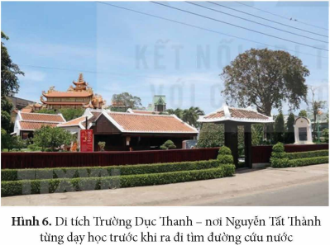
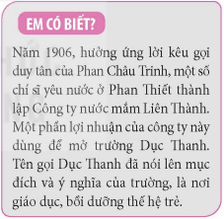
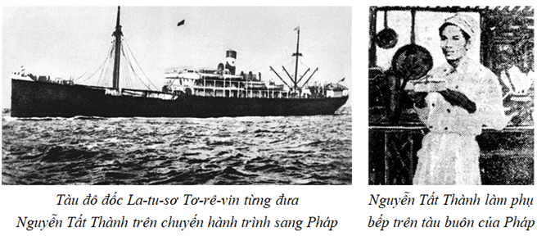
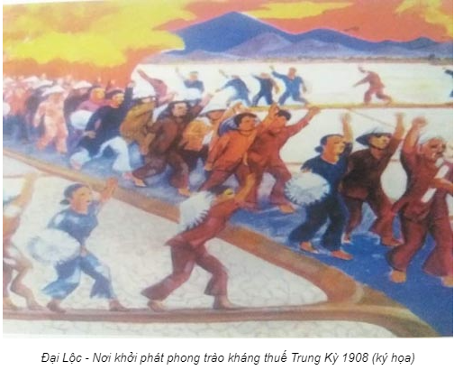
2. Tiểu sử và tiến trình hoạt động cách mạng của Hồ Chí Minh
 Thời niên thiếu và những hoạt động đầu tiên (1890-1911)
+ Sớm có tinh thần yêu nước, năm 1908, Nguyễn Tất Thành tham gia phong trào chống thuế ở Huế.
+ Cuối tháng 8 – 1910, Nguyễn Tất Thành đến Phan Thiết (Bình Thuận), dạy học tại Trường Dục Thanh. Tại đây, Nguyễn Tất Thành truyền thụ cho học sinh lòng yêu nước và những trăn trở về vận mệnh của đất nước.
+ Tháng 2-1911, Nguyễn Tất Thành vào Sài Gòn, mang theo hoài bão.
+ Ngày 5-6-1911, Nguyễn Tất Thành (với tên mới Văn Ba) rời Bến Nhà Rồng trên tàu La-tu-sơ Tê-rê-vin, ra đi tìm đường cứu nước.
Notes:
Dục Thanh Học hiệu (viết tắt của: Giáo Dục Thanh Thiếu Niên) là một ngôi trường do các sĩ phu yêu nước ở Phan Thiết, tỉnh Bình Thuận sáng lập vào năm 1907 để hưởng ứng phong trào Duy Tân do Phan Châu Trinh, Trần Quý Cáp và Huỳnh Thúc Kháng khởi xướng tại Trung Kỳ.

Slide 11
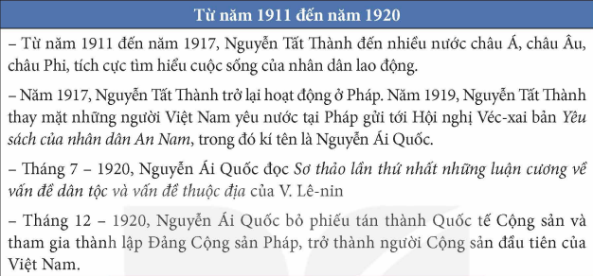
2. Tiểu sử và tiến trình hoạt động cách mạng của Hồ Chí Minh
 Những năm tháng hoạt động ở nước ngoài (1911-1941)

Slide 12
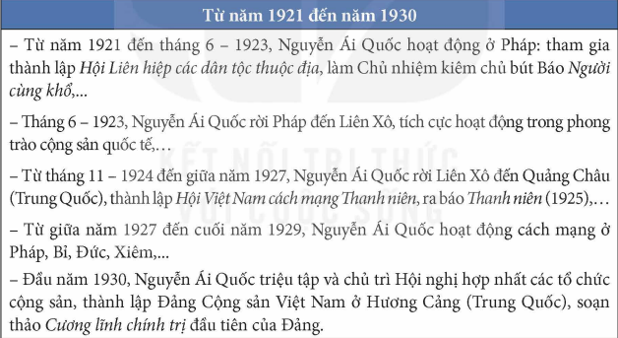
2. Tiểu sử và tiến trình hoạt động cách mạng của Hồ Chí Minh
 Những năm tháng hoạt động ở nước ngoài (1911-1941)

Slide 13
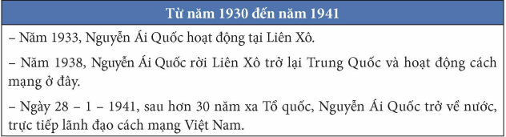
2. Tiểu sử và tiến trình hoạt động cách mạng của Hồ Chí Minh
 Những năm tháng hoạt động ở nước ngoài (1911-1941)

Slide 14
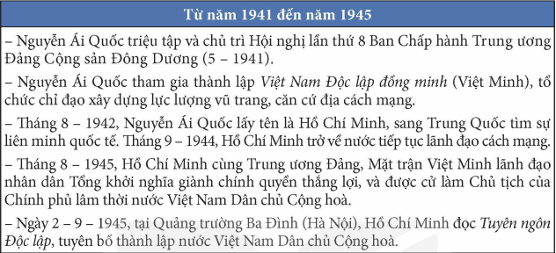
2. Tiểu sử và tiến trình hoạt động cách mạng của Hồ Chí Minh
 Trực tiếp lãnh đạo cách mạng Việt Nam (1941-1969)

Slide 15
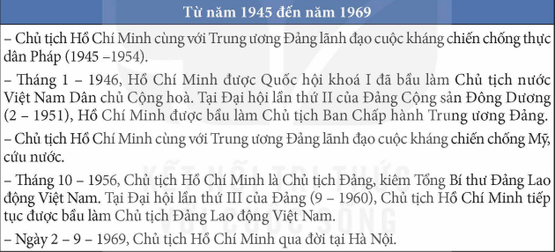
2. Tiểu sử và tiến trình hoạt động cách mạng của Hồ Chí Minh
 Trực tiếp lãnh đạo cách mạng Việt Nam (1941-1969)

Slide 16
